Slide 1
Алканы
ГБОУ Школа № 1352
Тема 4. Углеводороды. Урок 26.
Политова Светлана Викторовна,
учитель химии высшей квалификационной категории

Slide 2
Электронное и пространственное строение алканов
Возбужденное состояние атома углерода
м

Slide 3
Тип гибридизации
sp³-гибридизация
4 одинаковые гибридные орбитали расположены под углом 109°28′ друг к другу и направлены к вершинам тетраэдра, в центре находится ядро атома углерода.

Slide 4
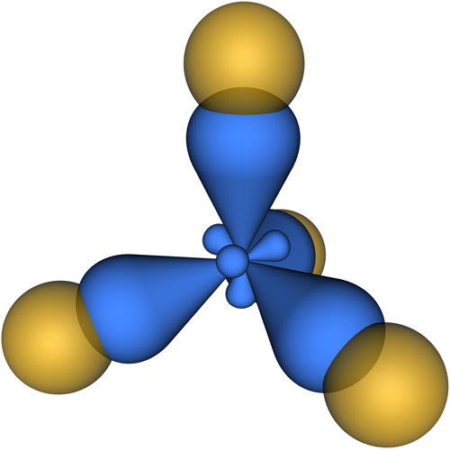
Тетраэдрическая молекула метана
Орбитали максимально удалены друг от друга.

Slide 5
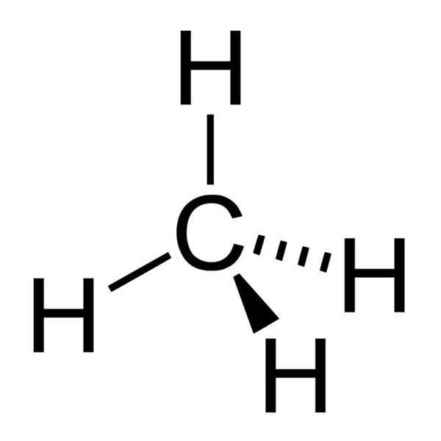
Тетраэдрическое направление связей С-Н в молекуле метана
109°28′
109°28′

Slide 6
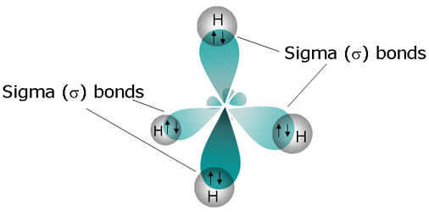
σ- связь
Связи образуются за счет перекрывания орбиталей вдоль линии, соединяющей ядра атомов.

Slide 7
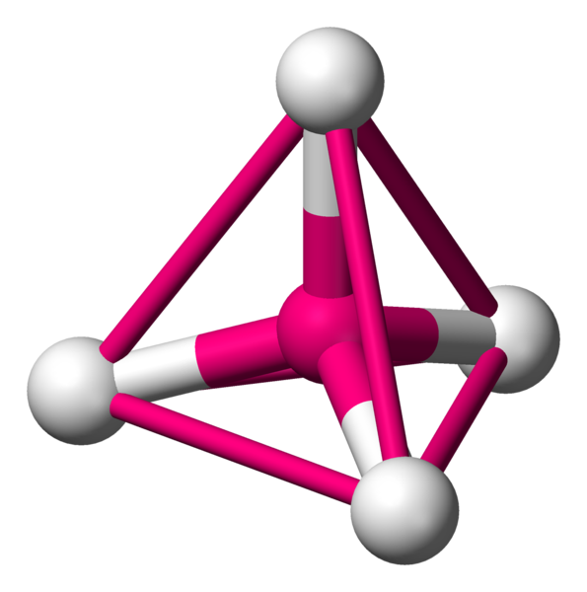

Slide 8
Строение молекулы метана
 |  | Н
 |  | ⎮
Н | ⎯ | С | ⎯ | Н
 |  | ⎮
 |  | Н
σ
σ
σ
σ

Slide 9
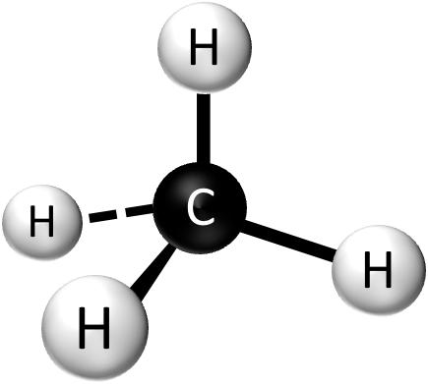
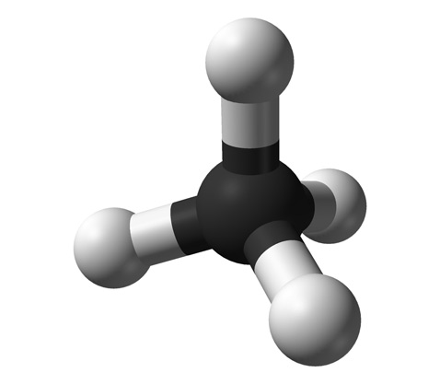
Модель молекулы метана

Slide 10
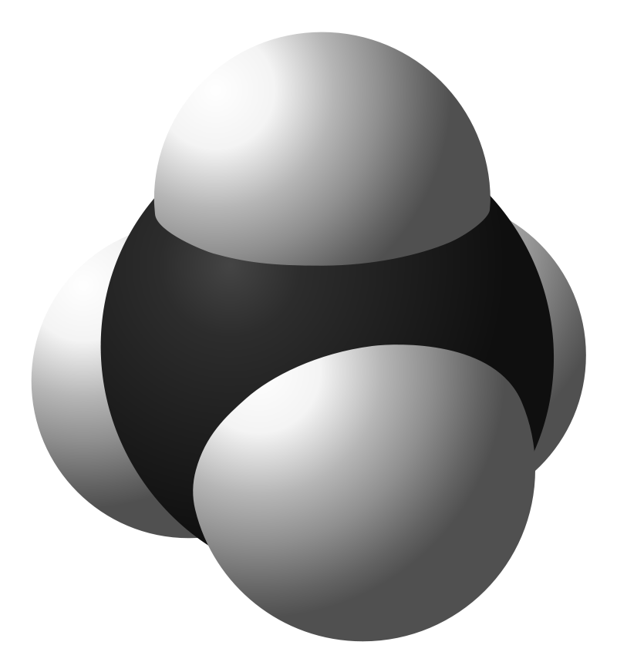
Метан (модель Стюарта-Бриглеба)

Slide 11
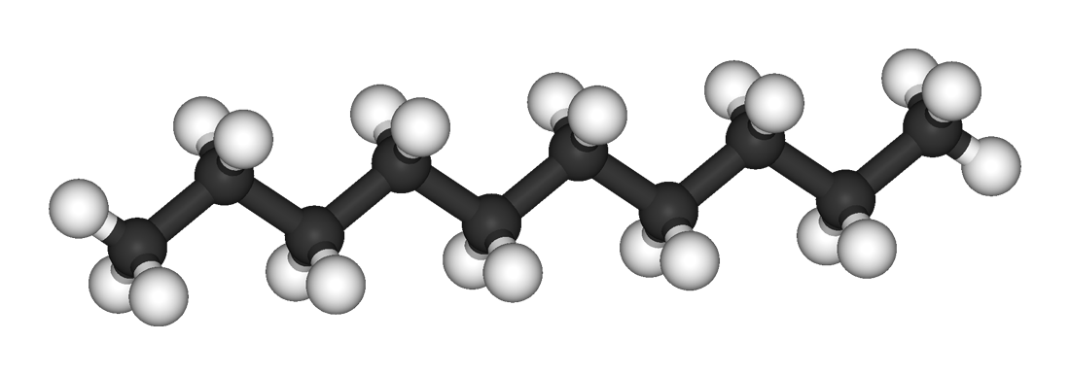
Модель

Slide 12
Задание: в молекуле этана ковалентных связей . . .
 |  | Н |  | Н
 |  | ⎮ |  | ⎮
Н | ▬ | С | ▬ | С | ▬ | Н
 |  | ⎮ |  | ⎮
 |  | Н |  | Н

Slide 13
Количественные характеристики связей
Вид связи | Длина, нм | Энергия, кДж/моль | Полярность
С⎯С | 0,154 | 353,6 | Неполярная
С⎯Н | 1,109 | 417,9 | Слабополярная

Slide 14
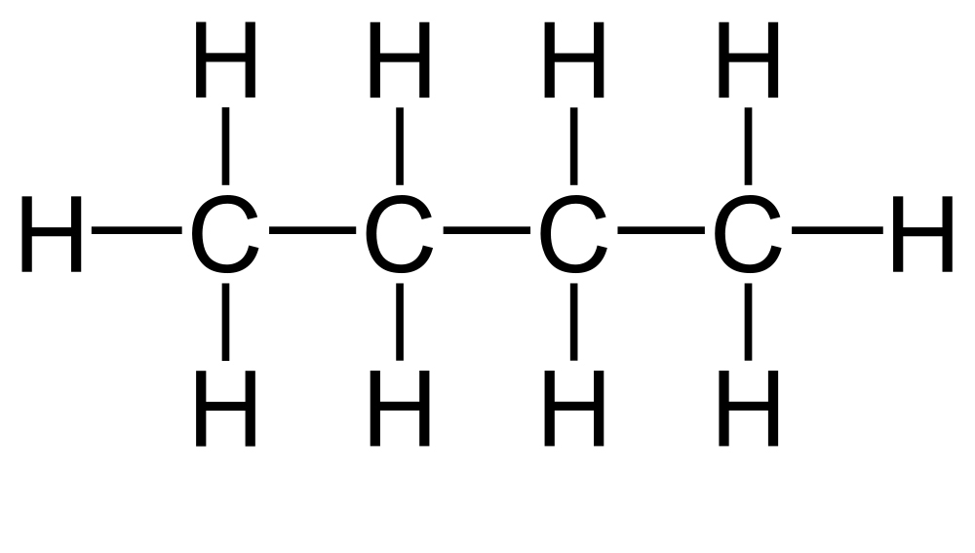
В структурных формулах углы не показывают.

Slide 15
Проверь себя
Атомы углерода находятся в . . . . . . . . гибридизации.
Все связи атома углерода направлены . . . . . . . . . . . . . . тетраэдра.
Все атомы углерода соединены между собой одинарной . . . -связью.
Длина связи С-С составляет . . . . . нм, валентный угол . . . . . . .
Начиная с пропана . . . ., атомы углерода расположены не по прямой линии, а . . . . . . . . . . .

Slide 16
Укажите, как называется предельный углеводород, у которого общее число атомов в молекуле равно…
В_1 | 20
В_2 | 26
В_3 | 17
В_4 | 32
В_5 | 14
В_6 | 29
В_7 | 23

Slide 17
Сколько химических связей в молекуле данного углеводорода:
В_1 | 2, 2-диметилгексан
В_2 | 3-этилгексан
В_3 | 3-метилгептан
В_4 | 2,4-диметилпентан
В_5 | 2-метил-3-этилгептан
В_6 | 2,2,4-триметилгексан
В_7 | 2,3,5-трихлороктан

